Slide 1
MathKGZ --
Ондуктар – Ирээттөө – Көндүм Б
Иш баракчалары татаалдашып, 2 өлчөмдө болот.
Ошондой эле аралаш иш барагы бар.
Анимацияларды текшерип, сабагыңызга КЕРЕГИ ЖОК
слайддарды ӨЧҮРҮП САЛЫҢЫЗ.

Slide 2

Чык
Чык
Чык
Берилген ондуктарды эң кичинеден чоңго карай тизмеге канчалык
тез жайгаштырса болот?
Таблицалар кантип жардамчы болот?
1.44
0.55
1.64
1.65
1.54
0.5
1.5
0.54
1.55
0.45

Slide 3
Чык
Чык
Чык
Берилген ондуктарды эң кичинеден чоңго карай тизмеге канчалык
тез жайгаштырса болот?
Таблицалар кантип жардамчы болот?
2.2
2.43
2.32
2.33
2.42
2.24
2.3
2.34
2.23
2.03

Slide 4
Чык
Чык
Чык
Берилген ондуктарды эң кичинеден чоңго карай тизмеге канчалык
тез жайгаштырса болот?
Таблицалар кантип жардамчы болот?
4.243
4.35
5.4
5.52
5.521
5.241
5.432
5.21
4.432
5.204

Slide 5
Чык
Чык
Чык
Берилген ондуктарды эң кичинеден чоңго карай тизмеге канчалык
тез жайгаштырса болот?
Таблицалар кантип жардамчы болот?
6.6
6.761
6.407
6.71
62.07
6.601
6.42
6.64
6.41
6.426

Slide 6
Чык
Чык
Чык
Берилген ондуктарды эң кичинеден чоңго карай тизмеге канчалык
тез жайгаштырса болот?
Таблицалар кантип жардамчы болот?
4.53
4.3
4.32
4.05
4.503
4.035
4.353
4.03
4.305
4.35

Slide 7
Чык
Чык
Чык
Берилген ондуктарды эң кичинеден чоңго карай тизмеге канчалык
тез жайгаштырса болот?
Таблицалар кантип жардамчы болот?
0 | 4 | 5
0 | 5
0 | 5 | 4
0 | 5 | 5
1 | 4 | 4
1 | 5
1 | 5 | 4
1 | 5 | 5
1 | 6 | 4
1 | 6 | 5
1.64
1.44
0.55
1.65
1.54
0.5
1.5
0.54
1.55
0.45

Slide 8
Чык
Чык
Чык
Берилген ондуктарды эң кичинеден чоңго карай тизмеге канчалык
тез жайгаштырса болот?
Таблицалар кантип жардамчы болот?
2 | 0 | 3
2 | 2
2 | 2 | 3
2 | 2 | 4
2 | 3
2 | 3 | 2
2 | 3 | 3
2 | 3 | 4
2 | 4 | 2
2 | 4 | 3
2.32
2.2
2.43
2.33
2.42
2.24
2.3
2.34
2.23
2.03

Slide 9
Чык
Чык
Чык
Берилген ондуктарды эң кичинеден чоңго карай тизмеге канчалык
тез жайгаштырса болот?
Таблицалар кантип жардамчы болот?
4 | 2 | 4 | 3
4 | 3 | 5
4 | 4 | 3 | 2
5 | 2 | 0 | 4
5 | 2 | 1
5 | 2 | 4 | 1
5 | 4
5 | 4 | 3 | 2
5 | 5 | 2
5 | 5 | 2 | 1
4.243
4.35
5.4
5.52
5.521
5.241
5.432
5.21
4.432
5.204

Slide 10
Чык
Чык
Чык
Берилген ондуктарды эң кичинеден чоңго карай тизмеге канчалык
тез жайгаштырса болот?
Таблицалар кантип жардамчы болот?
6 | 4 | 0 | 7
6 | 4 | 1
6 | 4 | 2
6 | 4 | 2 | 6
6 | 6
6 | 6 | 0 | 1
6 | 6 | 4
6 | 7 | 1
6 | 7 | 6 | 1
6 | 2 | 0 | 7
6.6
6.761
6.407
6.71
62.07
6.601
6.42
6.64
6.41
6.426

Slide 11
Чык
Чык
Чык
Берилген ондуктарды эң кичинеден чоңго карай тизмеге канчалык
тез жайгаштырса болот?
Таблицалар кантип жардамчы болот?
4 | 0 | 3
4 | 0 | 3 | 5
4 | 0 | 5
4 | 3
4 | 3 | 0 | 5
4 | 3 | 2
4 | 3 | 5
4 | 3 | 5 | 3
4 | 5 | 0 | 3
4 | 5 | 3
4.53
4.3
4.05
4.32
4.503
4.353
4.035
4.03
4.305
4.35

Slide 12
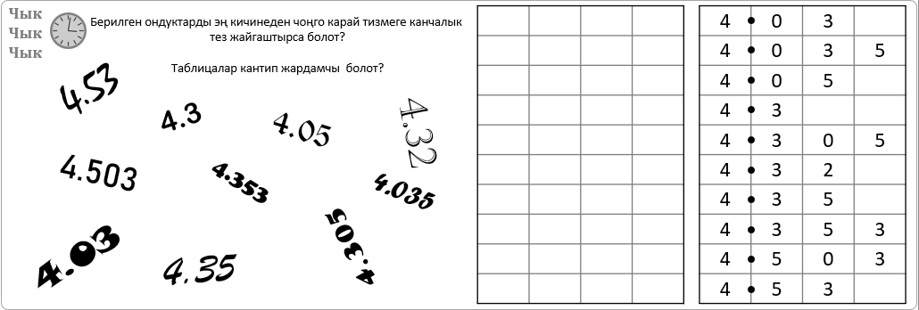
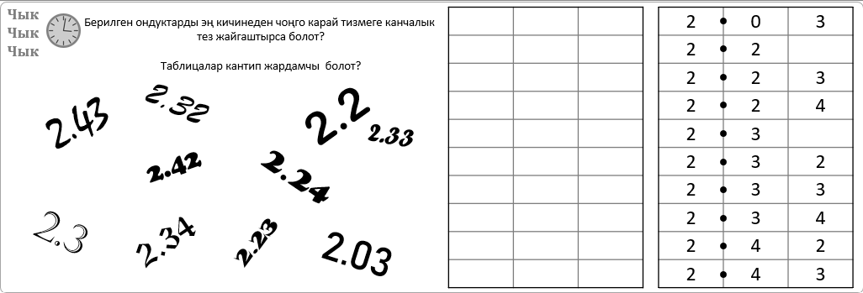
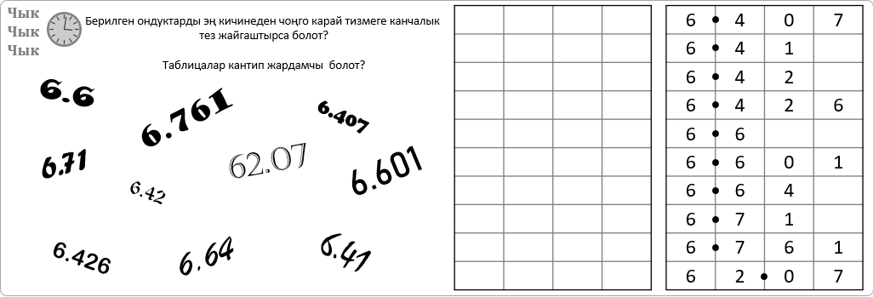
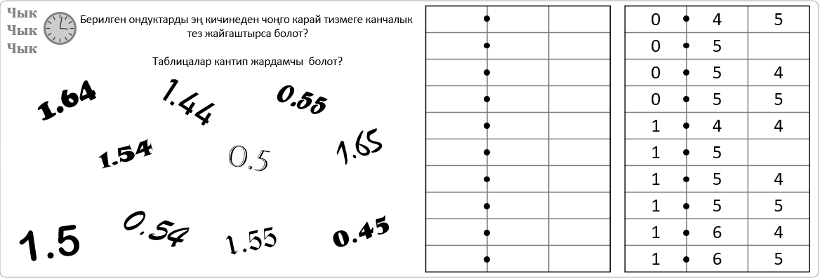
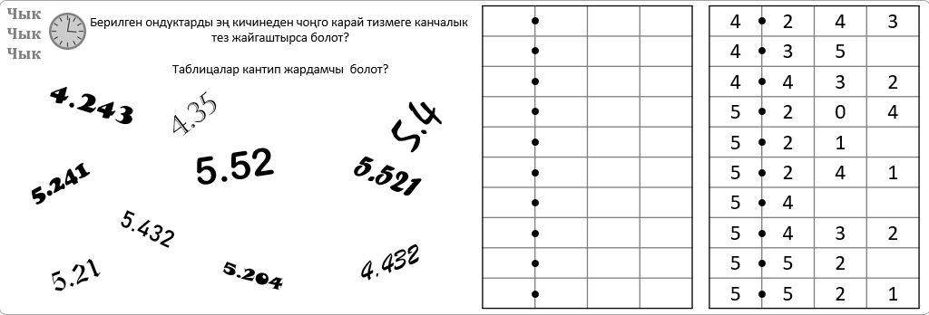

Slide 13
Чык
Чык
Чык
Берилген ондуктарды эң кичинеден чоңго карай тизмеге канчалык
тез жайгаштырса болот?
Таблицалар кантип жардамчы болот?
1.64
1.44
0.55
1.65
1.54
0.5
1.5
0.54
1.55
0.45
Чык
Чык
Чык
Берилген ондуктарды эң кичинеден чоңго карай тизмеге канчалык
тез жайгаштырса болот?
Таблицалар кантип жардамчы болот?
1.64
1.44
0.55
1.65
1.54
0.5
1.5
0.54
1.55
0.45

Slide 14
Чык
Чык
Чык
Берилген ондуктарды эң кичинеден чоңго карай тизмеге канчалык
тез жайгаштырса болот?
Таблицалар кантип жардамчы болот?
2.32
2.2
2.43
2.33
2.42
2.24
2.3
2.34
2.23
2.03
Чык
Чык
Чык
Берилген ондуктарды эң кичинеден чоңго карай тизмеге канчалык
тез жайгаштырса болот?
Таблицалар кантип жардамчы болот?
2.32
2.2
2.43
2.33
2.42
2.24
2.3
2.34
2.23
2.03

Slide 15
Чык
Чык
Чык
Берилген ондуктарды эң кичинеден чоңго карай тизмеге канчалык
тез жайгаштырса болот?
Таблицалар кантип жардамчы болот?
4.35
5.4
4.243
5.241
5.52
5.521
5.432
5.21
4.432
5.204
Чык
Чык
Чык
Берилген ондуктарды эң кичинеден чоңго карай тизмеге канчалык
тез жайгаштырса болот?
Таблицалар кантип жардамчы болот?
4.243
4.35
5.4
5.241
5.521
5.52
5.432
5.21
4.432
5.204

Slide 16
Чык
Чык
Чык
Берилген ондуктарды эң кичинеден чоңго карай тизмеге канчалык
тез жайгаштырса болот?
Таблицалар кантип жардамчы болот?
6.6
6.761
6.407
6.71
62.07
6.601
6.42
6.64
6.41
6.426
Чык
Чык
Чык
Берилген ондуктарды эң кичинеден чоңго карай тизмеге канчалык
тез жайгаштырса болот?
Таблицалар кантип жардамчы болот?
6.6
6.761
6.407
6.71
62.07
6.601
6.42
6.64
6.41
6.426

Slide 17
Чык
Чык
Чык
Берилген ондуктарды эң кичинеден чоңго карай тизмеге канчалык
тез жайгаштырса болот?
Таблицалар кантип жардамчы болот?
4.53
4.3
4.05
4.32
4.503
4.353
4.035
4.03
4.305
4.35
Чык
Чык
Чык
Берилген ондуктарды эң кичинеден чоңго карай тизмеге канчалык
тез жайгаштырса болот?
Таблицалар кантип жардамчы болот?
4.53
4.3
4.32
4.05
4.503
4.353
4.035
4.03
4.305
4.35

Slide 18
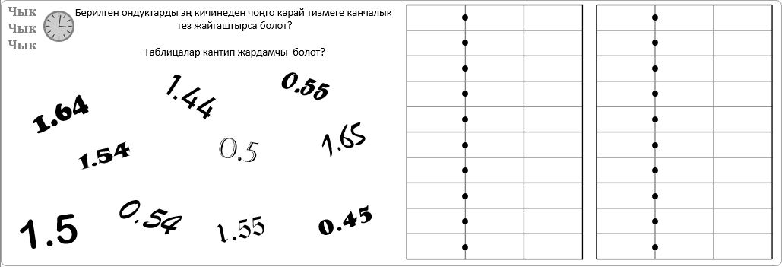

Slide 19
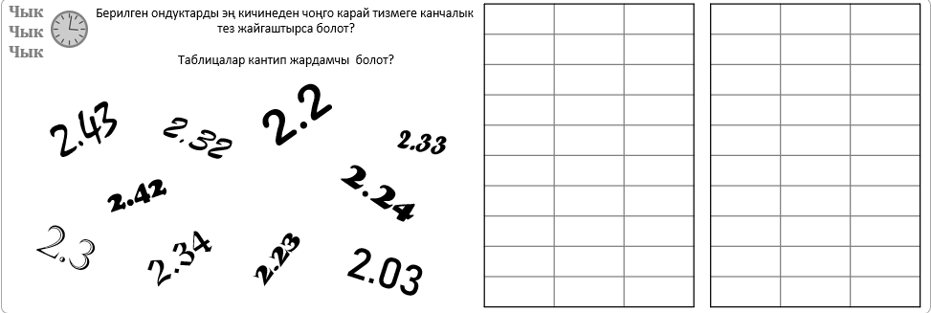

Slide 20
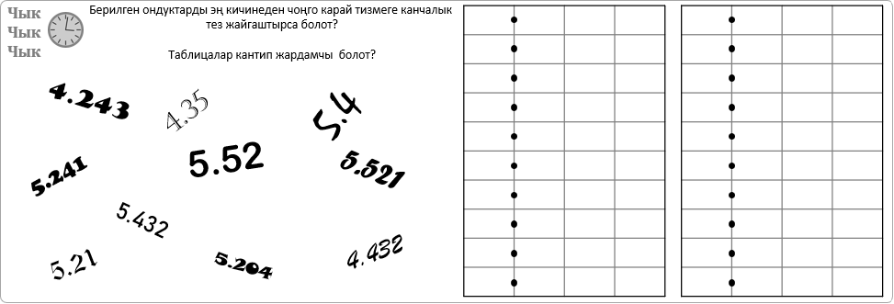

Slide 21
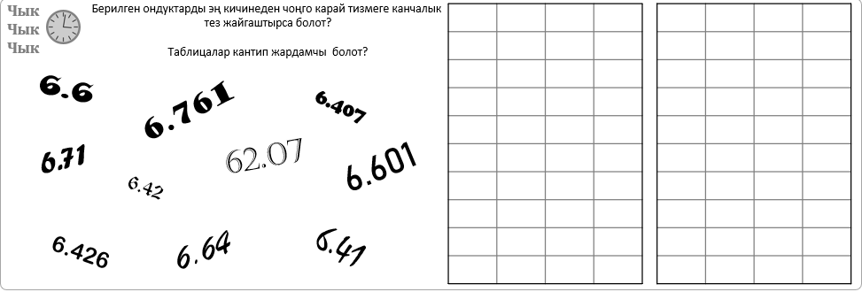

Slide 22
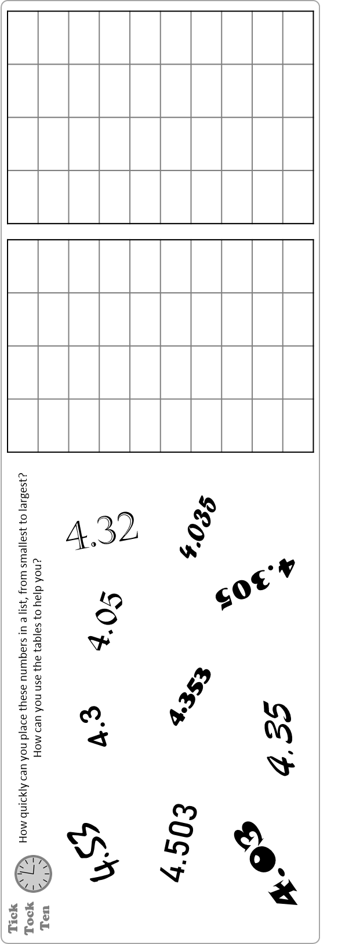

Slide 23
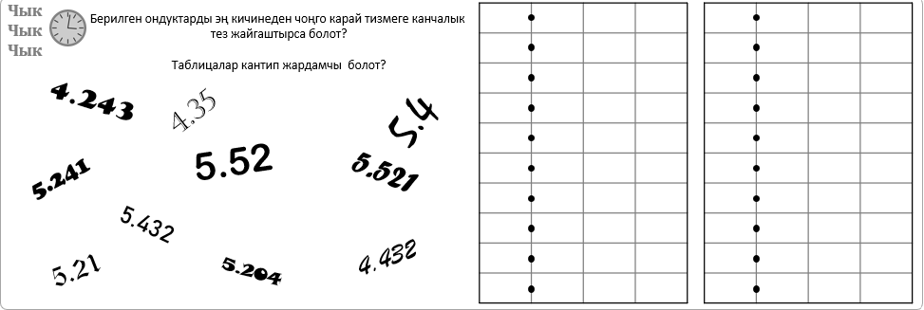
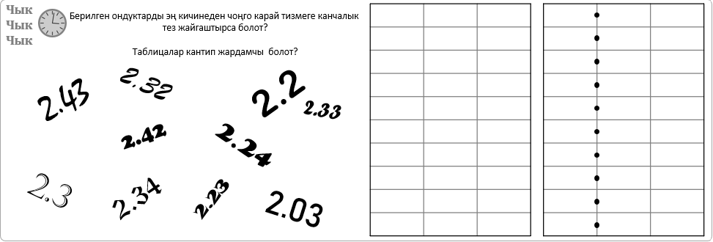

Slide 25
Суроолор барбы?
Комментарийлер?
Сунуштар?
…же ката таптыңызбы!?
Турдуу пикирлер учун ыраазычылык билдиребиз.
Сураныч, электрондук кат жөнөтүңүз:
mathematicskgz@gmail.com

